Slide 1
行政人員座談會
綜計組案例分享暨宣導事項
綜計組
108年12月26日

Slide 2
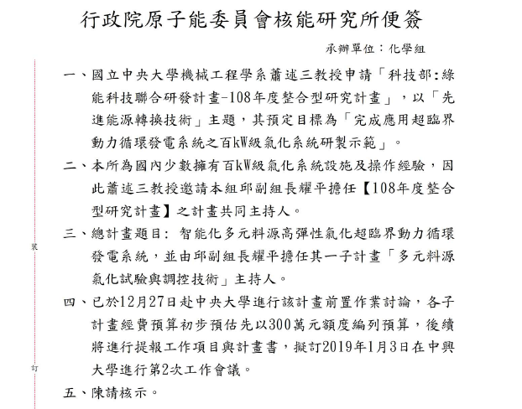
一、計畫立案與管考(1/4)
(一)參與學研機構主提之研究計畫，請簽陳所部核可後，送綜計組(計畫科)立案備查
(參考案例)

Slide 3
一、計畫立案與管考(2/4)
108年度計畫案例清單
計畫類型 | 計畫單位 | 計畫名稱 | 108年 核定數 | 備註
合作計畫 | 化學組 | 智能化多元料源高彈性氣化超臨界動力循環發電系統 | 1,800 | 中央大學委託
合作計畫 | 核儀組 | 隨插即用式能源作業系統建置 | 5,424 | 國實院委託
合作計畫 | 燃材組 | 鈣鈦礦/矽晶疊層太陽電池量產技術研發 | 1,090 | 台灣大學委託
合作計畫 | 機械系統 | 抗颱型浮動風機關鍵技術開發與實海域驗證 | 3,917 | 成功大學及 宏華營造委託
由學校主提合作計畫 合計數 |  |  | 12,231

Slide 4
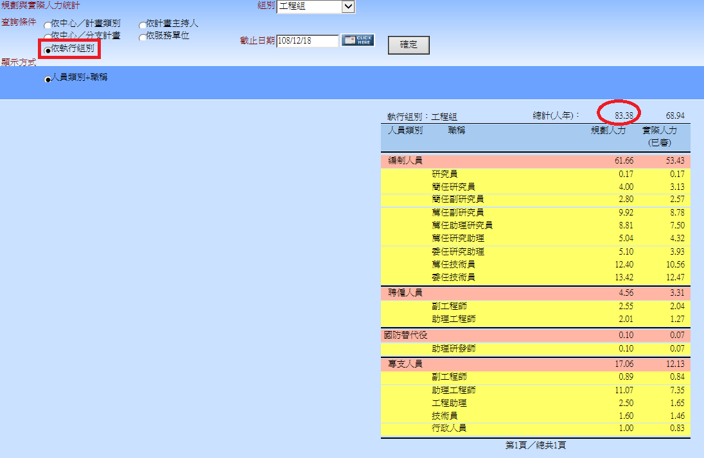
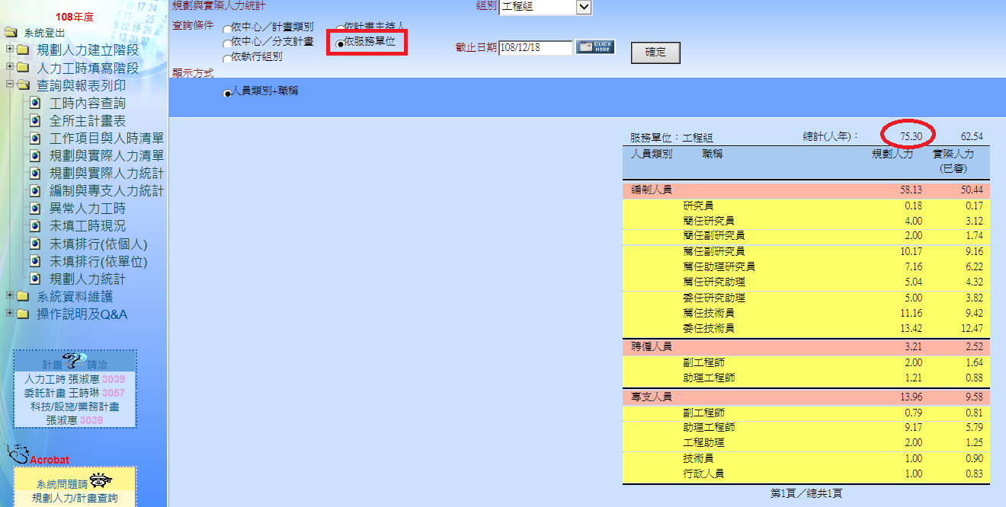
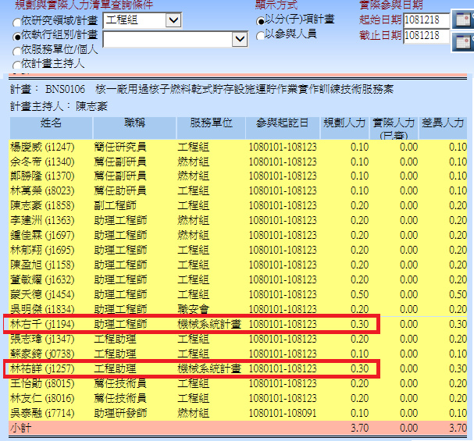
一、計畫立案與管考(3/4)
(二)年度績效考評以「依執行組別」進行人力統計，若有他單位人力投入執行組別計畫，將影響單位人均產值表現，請各單位人力規劃前，與計畫參與人員充分協商。
(參考案例)
*機械系統人員參加工程組計畫，使工程組年度人力統計增加
Notes:
依執行組別統計(目前年度績效考評以此方式進行人力統計)：
若有其他單位人力投入執行組別計畫，將組內年度人力將增加。
(如機械系統人員參加工程組計畫，會使工程組年度人力增加)
依服務單位統計：人員服務單位異動(調動服務單位)，將會漏原參與組內之計畫人力。
(如工程組人員於年中調整單位至綜計組，此時於原單位之人力將會漏列)

Slide 5
一、計畫立案與管考(4/4)
108年度各單位規劃人力統計比較表
單位 | 依執行組別統計 (年度績效考評用) |  | 依服務單位統計 |  | 總人力 差異(A-C) | 科技人力 差異(B-D)
 | 單位規劃人力 (A) | 單位科技人力 (B) | 單位規劃人力 (C ) | 單位科技人力 (D)
01化學組 | 79.71 | 58.26 | 78.10 | 56.48 | 1.61 | 1.78
02核儀組 | 61.71 | 54.25 | 61.82 | 54.69 | (0.11) | (0.44)
03燃材組 | 81.16 | 60.54 | 82.01 | 60.99 | (0.85) | (0.45)
04物理組 | 66.57 | 59.57 | 67.92 | 60.92 | (1.35) | (1.35)
05核工組 | 84.33 | 73.29 | 87.13 | 76.09 | (2.80) | (2.80)
06工程組 | 83.04 | 67.36 | 74.96 | 59.88 | 8.08 | 7.48
07化工組 | 82.54 | 56.87 | 84.47 | 58.2 | (1.93) | (1.33)
08機械系統 | 59.59 | 52.03 | 59.99 | 51.53 | (0.40) | 0.50
09保物組 | 80.66 | 68.71 | 83.92 | 70.24 | (3.26) | (1.53)
10同位素組 | 102.5 | 71.18 | 101.48 | 70.16 | 1.02 | 1.02
總計 | 781.81 | 622.06 | 781.80 | 619.18 | 0.01 | 2.88
Notes:
依執行組別統計(目前年度績效考評以此方式進行人力統計)：
若有其他單位人力投入執行組別計畫，將組內年度人力將增加。
(如機械系統人員參加工程組計畫，會使工程組年度人力增加)
依服務單位統計：人員服務單位異動(調動服務單位)，將會漏原參與組內之計畫人力。
(如工程組人員於年中調整單位至綜計組，此時於原單位之人力將會漏列)

Slide 6
二、辦理技術服務案注意事項
技服案成本計價簽陳或立案簽奉核可後，需送綜計組之文件：
˙成本分析及建議售價表正本
˙其餘文件影本
成本分析及建議售價表正本需留存於綜計組，請勿隨案歸檔。

Slide 7
三、資訊安全宣導
配合本所109年度資安政策與行政院國家資通安全會報技術服中心推行之政府組態基準（GCB），請同仁配合以下事項：
(一)連上本所網路之電腦(Windows 作業系統)需加入網域
˙ 109年1月1日仍未加入網域，將終止該電腦之網路服務
(二)Windows XP系統 109年1月1日後將停止網路服務
(三)全所電腦命名規則
˙未依規則命名，將導致電腦鎖定登入(參考網頁公告：資通安全 / 109 年元旦起，本所重要資安政策 )
(四) 規劃109年度逐步將本所電腦Windows7升級至Windows10
˙ Windows7電腦系統預計110年1月14日後停止網路服務
建立WIN10升級方法
→已公告網頁說明，1.自行升級或由各館資訊服務人員協助同仁升級服務。
2.廠商協助升級(需開口合約採購)。
建立升級所需硬體支援
→提供各功能組同仁升級暫存資料儲存設備借用(洽圖資科：邱文豪#3021)
提供備份用：SSD硬碟 1T / WIN10系統隨身碟
建立技術支援及詢問管道
→建立技術諮詢管道並公告網頁(洽圖資科：劉懷祖#3166)

Slide 8


四、雲端分享服務平台
(一)綜計組建置新的雲端分享服務平台(Synology Drive)
  於108年10月14日正式上線。
  個人空間25Gb、各功能組空間100Gb。
  新版雲端分享服務平台(Drive)上課內容整理成FAQ
  【所內網站>更多服務>資訊服務>其它資訊服務>線上FAQ(新版)】，請同仁逕至前往瀏覽。
(二)舊版雲端分享服務(Safesync)
  預計於108年12月31日停止服務
  屆時將會清除系統上的檔案。
  請同仁儘速備份個人/團體的檔案至其他裝置。

Slide 9
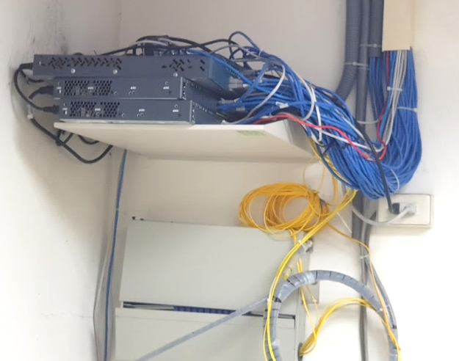
五、資訊通訊機房稽核
(一)108年12月03、04日已完成專案稽核
(二)109年將定期稽核全所各單位之資訊通訊機房
稽核項目:
  機房內不得擺放與機房無關物品，機櫃四週不得擺放易燃物
  機櫃不得覆蓋造成散熱不良
  (三)其它注意事項
  請將網路設備收納至機櫃內

Slide 10
謝謝聆聽 !
10

